Slide 1
Оплата за работу по подготовке и проведению государственной итоговой аттестации по образовательным программам основного общего и среднего общего образования
Бакулина С.Ю.,
заместитель министра
образования и науки Самарской области
13 мая 2020 года

Slide 2
Вопросы
Предполагается ли расширение перечня категорий работников ППЭ?
специалисты по проведению инструктажа и обеспечению лабораторных работ;
экзаменаторы- собеседники;
эксперты, оценивающие выполнение лабораторных работ по химии;
руководитель ППЭР (на базе Тольятти).
Будет ли производиться оплата специалистам, которые не являются педагогическими работниками:
работникам и методистам РЦ, заместителям директоров;
работникам частных школ;
лаборантам, техническим специалистам.

Slide 3
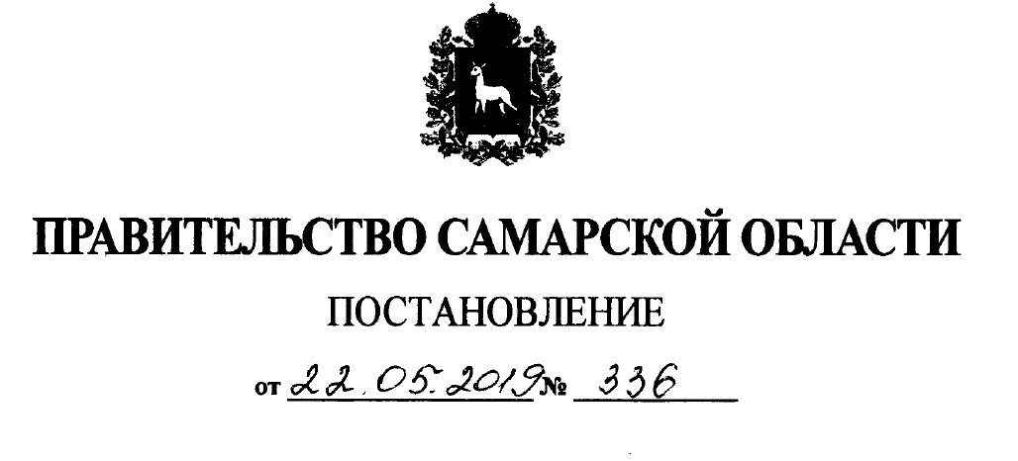
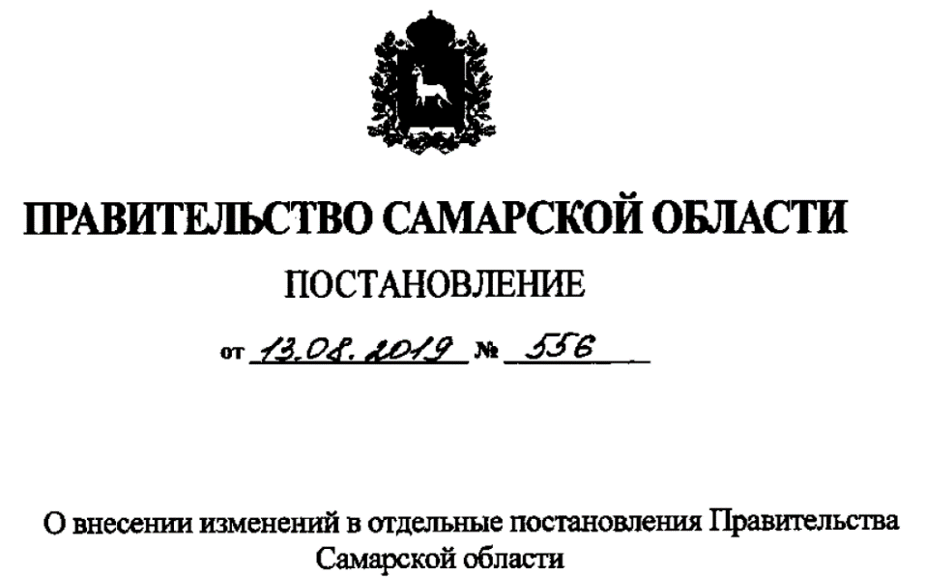
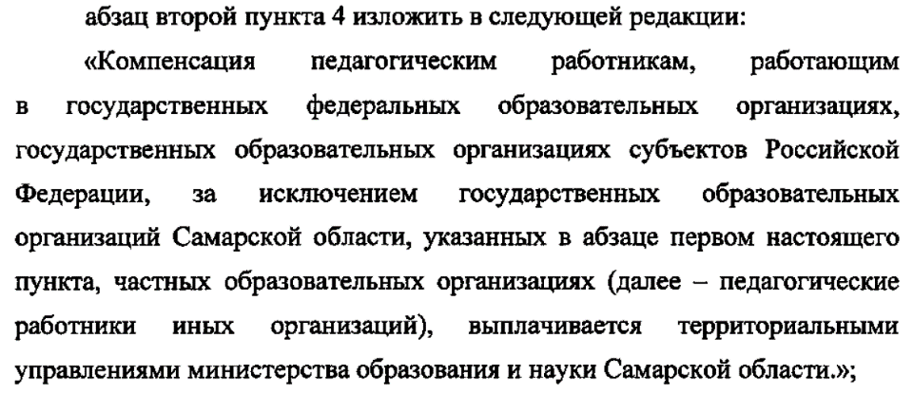
Федеральный закон от 29.12.2012 № 273-ФЗ (ред. от 03.07.2016) «Об образовании в Российской федерации» (с изм. и доп., вступ. в силу с 01.09.2016) (ст. 47, ч.9).
Нормативные правовые документы

Slide 4
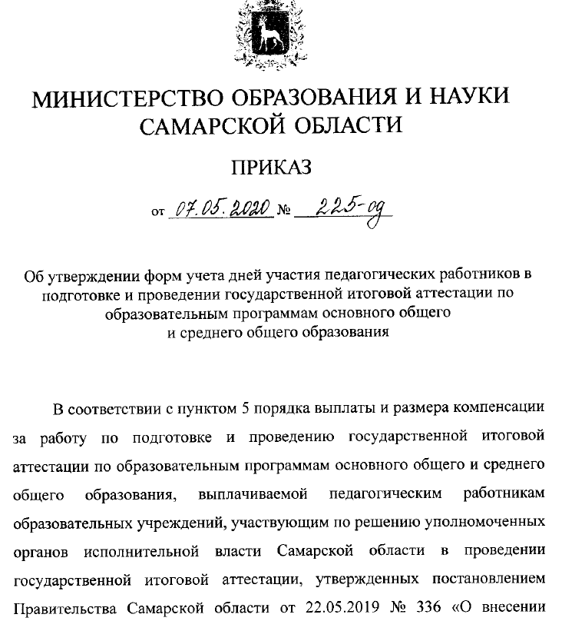
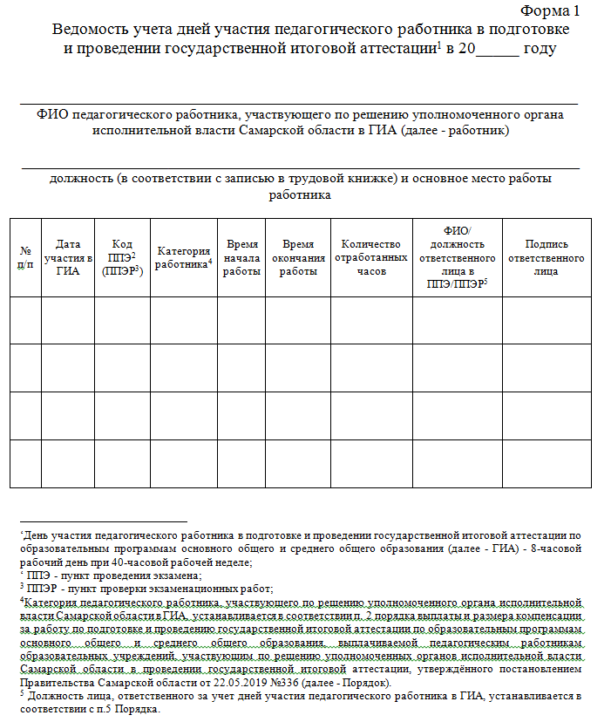
Ведомости учета, утвержденные приказом министерства от 07.05.2020 № 225-од
Форму заполняет ответственный работник в ППЭ или ППК в ППЭР

Slide 5
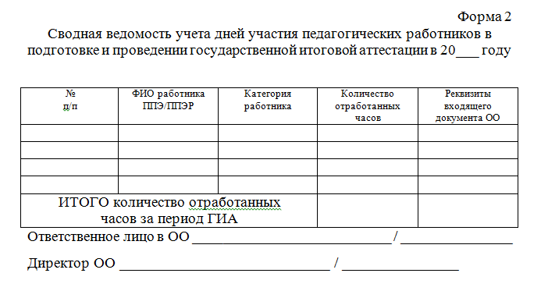
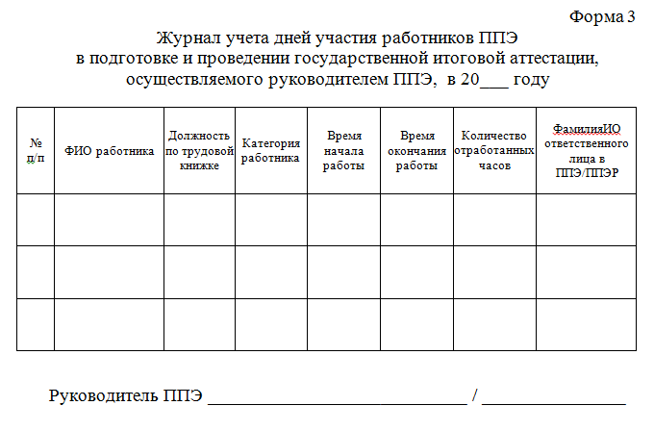
Ведомости учета, утвержденные приказом министерства от 07.05.2020 № 225-од
Форму заполняет ответственный работник в ОО
Форму заполняет ответственный работник в ППЭ

Slide 6
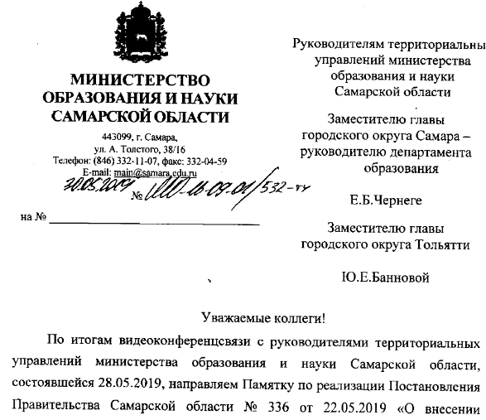
Для ПЕДАГОГИЧЕСКИХ РАБОТНИКОВ ОО
1
Издает приказ по ОО об освобождении от работы, сохранении места работы, средней заработной платы и направлении педагогического работника на ППЭ / ППЭР для участия в организации и проведении ГИА.
2
Обеспечивает работников ППЭ / экспертов ППЭР ведомостью учета дней участия педагогических работников в подготовке и проведении ГИА в 2020 году (форма 1).
3
Назначает ответственного работника в ОО за формирование сводной ведомости учета дней участия сотрудников ОО в работе ППЭ (форма 2).
директор
школы
ОБРАЗЕЦ приказа:
В связи с привлечением к подготовке и проведению государственной итоговой аттестации по образовательным программам основного общего и среднего общего образования (далее - ГИА) согласно ч. 1 ст. 170 ТК РФ, п. 9 ст. 47 Федерального закона от 29.12.2012 N 273-ФЗ «Об образовании в Российской Федерации», п.9.5.2 Соглашения по социально-трудовым вопросам работников образования и науки Самарской области на 2018-2020 годы ПРИКАЗЫВАЮ:
1. Освободить Иванову М.И., учителя математики, от работы с сохранением за ней места работы (должности), средней заработной платы на время выполнения ею работ подготовке и проведению ГИА с ______________ по ______________ .
2. Направить Иванову М.И., учителя математики, с ______________ по ______________ в пункт проведения экзамена, расположенный по адресу:____________________________________________________, в качестве _____________________________ .
3. Произвести Ивановой М.И., учителю математики, компенсацию за работу по подготовке и проведению ГИА и в соответствии с пунктами 6,7 Порядка выплаты и размера компенсации за работу по подготовке и проведению государственной итоговой аттестации по образовательным программам основного общего и среднего общего образования, выплачиваемой педагогическим работникам образовательных учреждений, участвующим по решению уполномоченных органов исполнительной власти Самарской области в проведении государственной итоговой аттестации, утвержденных постановлением Правительства Самарской области от 22.05.2019 № 336 за счет средств ассигнований областного бюджета, выделенных на проведение ГИА.
Основание: приказ министерства образования и науки Самарской области (или территориального управления ) от__________ № __ «Об утверждении Состава _____________________» и информация о дате и месте проведения ЕГЭ.
Письмо министерства образования и науки Самарской области от 30.05.2019 № МО-16-09-01 / 532-ТУ
Памятка
по реализации Постановления Правительства Самарской области от 22.05.2019 № 336

Slide 7
Для ПЕДАГОГИЧЕСКИХ РАБОТНИКОВ ОО
Руководитель ППЭ
Руководитель ППЭ (руководитель РЦОИ) определяет ОТВЕТСТВЕННОГО за РЕГИСТРАЦИЮ работников ППЭ/ППЭР и
ЗАПОЛНЕНИЕ ВЕДОМОСТИ учета дней участия педагогического работника в подготовке и проведении ГИА в 2020 году (форма №1) И ЖУРНАЛА учета дней участия педагогических работников в подготовке и проведении государственной итоговой аттестации, осуществляемого руководителем ППЭ/ППЭР, в 2020 году (форма 3).
ОТВЕТСТВЕННЫЙ за РЕГИСТРАЦИЮ работников ППЭ/ППЭР обязан:
1) Заполнить ведомость (форма 1) и журнал, заверить время прибытия и ухода работника ППЭ/ППЭР личной подписью.
2) Передать журнал руководителю ППЭ (РЦОИ) по окончании экзаменационного дня.
Работник ППЭ / эксперт ППЭР обязан:
1) В дни работы на ППЭ/ППЭР отмечать у ответственного в ППЭ/ППЭР за регистрацию время прибытия(начало работы) и ухода (окончание работы) с ППЭ/ППЭР в ведомости.
2) По окончании ГИА передать ведомость в образовательную организацию по основному месту работы для регистрации его как входящего документа.

Slide 8
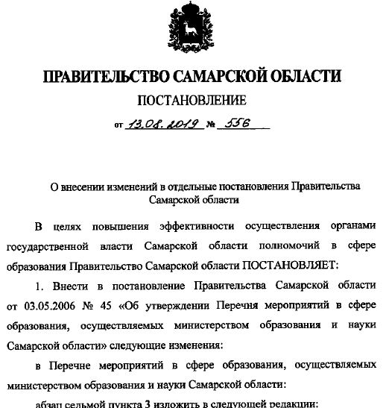
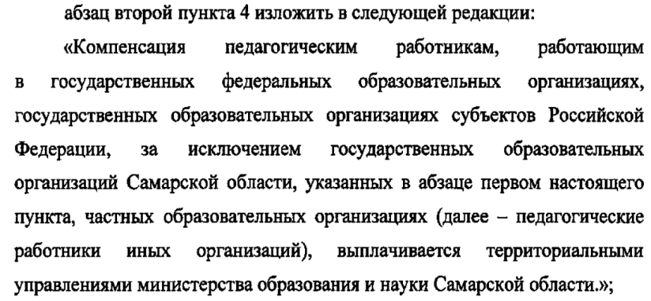
Для председателей ПК и экспертов ПК (работников вузов)
РЦОИ обеспечивает председателей ПК и экспертов ППЭР ведомостью (форма 1).
Руководитель РЦОИ отмечает в ведомости время прибытия(начало работы) и ухода (окончание работы) председателей ПК в ППЭР.
Председатель ПК отмечает время в ведомости прибытия(начало работы) и ухода (окончание работы) эксперта с ППЭР.
Председатель ПК и эксперт ПК (работники вузов!) по окончании ГИА
передают ведомость (форма 1 ) в Самарское управление министерства для регистрации его как входящего документа.

Slide 9
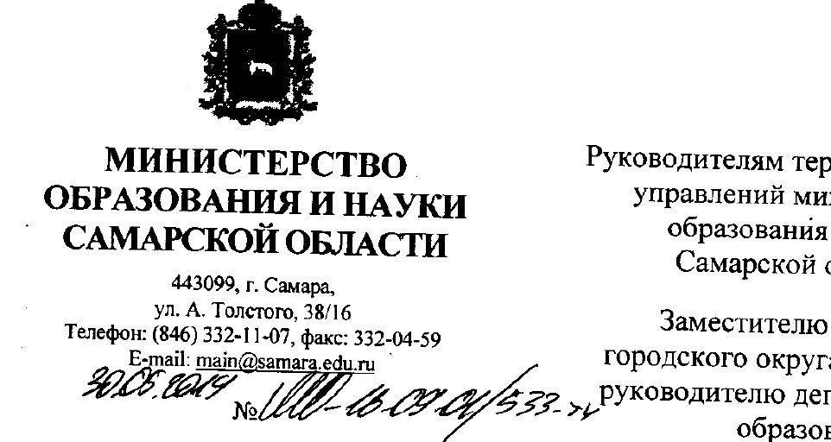
Для иных работников ОО, кроме педагогических
Привлечение директоров, заместителей директоров и других работников образовательных учреждений, кроме педагогических
Внести изменения в трудовые договоры, заключенные с руководителями ОО.
Раздел «Работодатель имеет право» трудового договора дополнить словами:
«привлекать к участию в подготовке и проведению государственной итоговой аттестации по образовательным программам основного общего и среднего общего образования».
Раздел «Работодатель обязан» трудового договора дополнить словами:
«устанавливать доплату за участие в подготовке и проведении государственной итоговой аттестации по образовательным программам основного общего и среднего общего образования».
При установлении размера доплаты предлагаем руководствоваться пунктами 6, 7 Порядка выплаты и размера компенсации за работу по подготовке и проведению ГИА по образовательным программам основного общего и среднего общего образования, выплачиваемой педагогическим работникам образовательных учреждений, участвующим по решению уполномоченных органов исполнительной власти Самарской области в проведении государственной итоговой аттестации (постановление Правительства Самарской области от 22.05.2019 № 336).
Письмо министерства образования и науки Самарской области от 30.06.2019 № МО-16-09-01 / 533-ТУ

